Slide 1


Змінювання значень властивостей об’єкта в програмі
За новою програмою 2017 року
Урок 20

Slide 2

Змінювання значень властивостей об’єкта в програмі
Розділ 3 § 17
Значення деяких властивостей спрайтів можна змінити:
в розділі Інформація, наприклад:
у вбудованому графічному редакторі у правій частині вікна:
ім'я об'єкта,
напрямок руху,
стиль обертання;
початкове положення на Сцені,
колір,
розміри тощо.

Slide 3
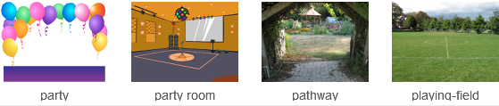
Змінювання значень властивостей об’єкта в програмі
Розділ 3 § 17
Змінити значення деяких властивостей спрайтів можна і під час виконання проекту. Наприклад, через кілька кроків руху:
змінити колір об'єкта або його розміри,
змінити положення об'єкта,
сховати об’єкт під час виконання деякої умови,
змінити тло Сцени під час переходу на новий кадр сценарію тощо.

Slide 4
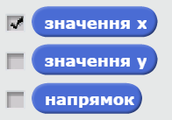
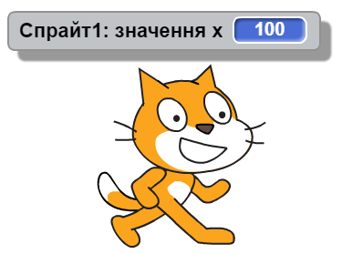
Як дізнатися про значення властивостей об'єкта?
Розділ 3 § 17
Про значення властивостей програмного об'єкта можна дізнатися на сцені проекту, якщо у групі команд поряд з відповідною властивістю, клацнувши мишею, встановити позначку. Наприклад, якщо позначити властивість значення х, то на сцені проекту отримаємо:

Slide 5
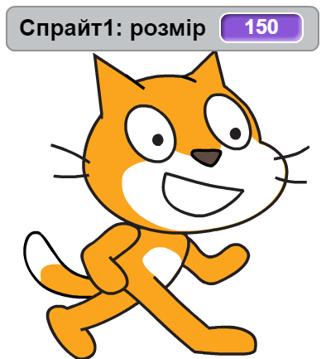
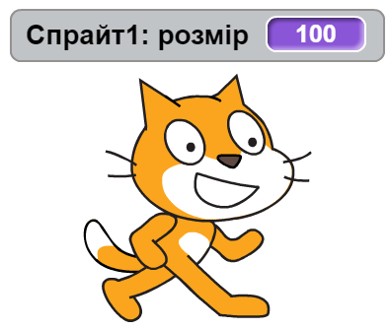

Як дізнатися про значення властивостей об'єкта?
Розділ 3 § 17
Зміна значень властивостей у програмі відображається у відповідних повідомленнях на сцені.

Slide 6

Як дізнатися про значення властивостей об'єкта?
Розділ 3 § 17
Отримані значення властивостей можна використати під час складання умов, наприклад,

Slide 7


Значення яких властивостей об'єкта можна змінити підчас виконання програми?
Розділ 3 § 17
У процесі виконання програми, складеної в середовищі Скретч, можна змінювати значення властивостей розташування та напрямку руху об'єкта. Для цього використовують команди, подані в таблиці.
Команда
Властивість
Результат
розташування по горизонталі
надано значення 100 одиниць праворуч від центра сцени
розташування по вертикалі
надано значення
100 одиниць вгору
від центра сцени

Slide 8


Значення яких властивостей об'єкта можна змінити підчас виконання програми?
Розділ 3 § 17
Продовження…
Команда
Властивість
Результат
напрямок руху
рух спрайта
починатиметься
зліва направо
тип обертання
відповідає
властивості
приймати тільки
зліва направо

Slide 9
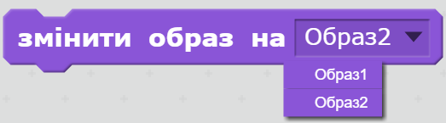
Значення яких властивостей об'єкта можна змінити підчас виконання програми?
Розділ 3 § 17
Окрім властивостей, які задають рух об'єкта на сцені, можна змінити і значення властивостей його вигляду. Їх не можна змінити вручну у списку властивостей об'єкта.
Команда
Властивість
Результат
Малюнок виконавця
Обрано образ, який
у списку образів має назву «образ2»

Slide 10
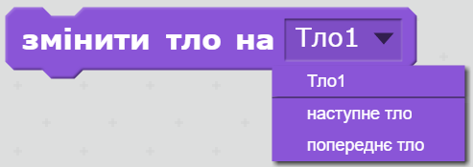

Значення яких властивостей об'єкта можна змінити підчас виконання програми?
Розділ 3 § 17
Продовження…
Команда
Властивість
Результат
Тло сцени
Обране тло,
яке у списку
на вкладці Тло має назву «тло1»
Розмір об'єкта
Розмір об'єкта
збільшено на 10 одиниць

Slide 11


Значення яких властивостей об'єкта можна змінити підчас виконання програми?
Розділ 3 § 17
Оскільки об'єкти у програмі можуть відтворювати звуки, то для них у середовищі Скретч передбачені команди, якими задають значення властивостей звукових ефектів.
Команда
Властивість
Результат
Гучність
Гучність знижено на 10 одиниць
Темп
Темп збільшено на 20 ударів за хвилину

Slide 12
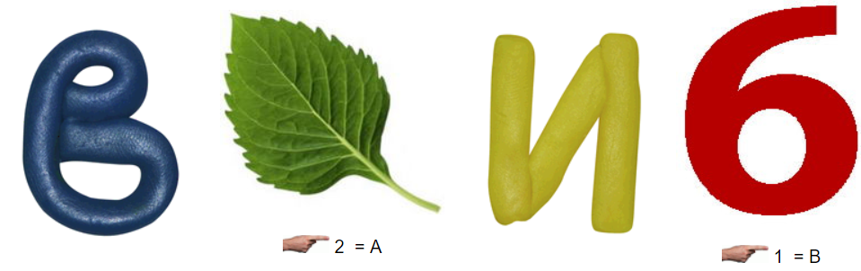

Розгадайте ребус
Розділ 3 § 17
Властивість

Slide 13

Дайте відповіді на запитання
Розділ 3 § 17
Які об'єкти ви використовували на уроках природознавства, образотворчого мистецтва, трудового навчання, математики? Чим вони відрізняються від програмних об'єктів?
Назви приклади об'єктів, які можна використати у проектах у середовищі Скретч.
Як визначити значення властивостей об'єктів у проектах у середовищі Скретч?
Наведи приклади властивостей об'єктів, значення яких можна змінити підчас виконання програми.

Slide 14

Домашнє завдання
Розділ 3 § 17
Проаналізувати
§ 17, ст. 140-144

Slide 15
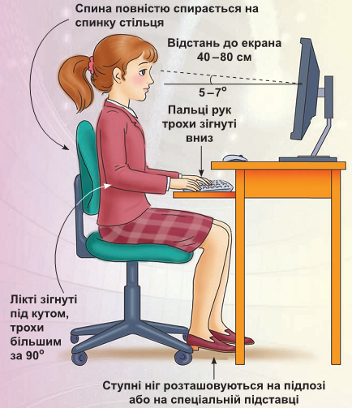

Працюємо за комп’ютером
Розділ 3 § 17
Сторінка
142

Slide 16
Дякую за увагу!
За новою програмою 2017 року
Урок 20

